Slide 1
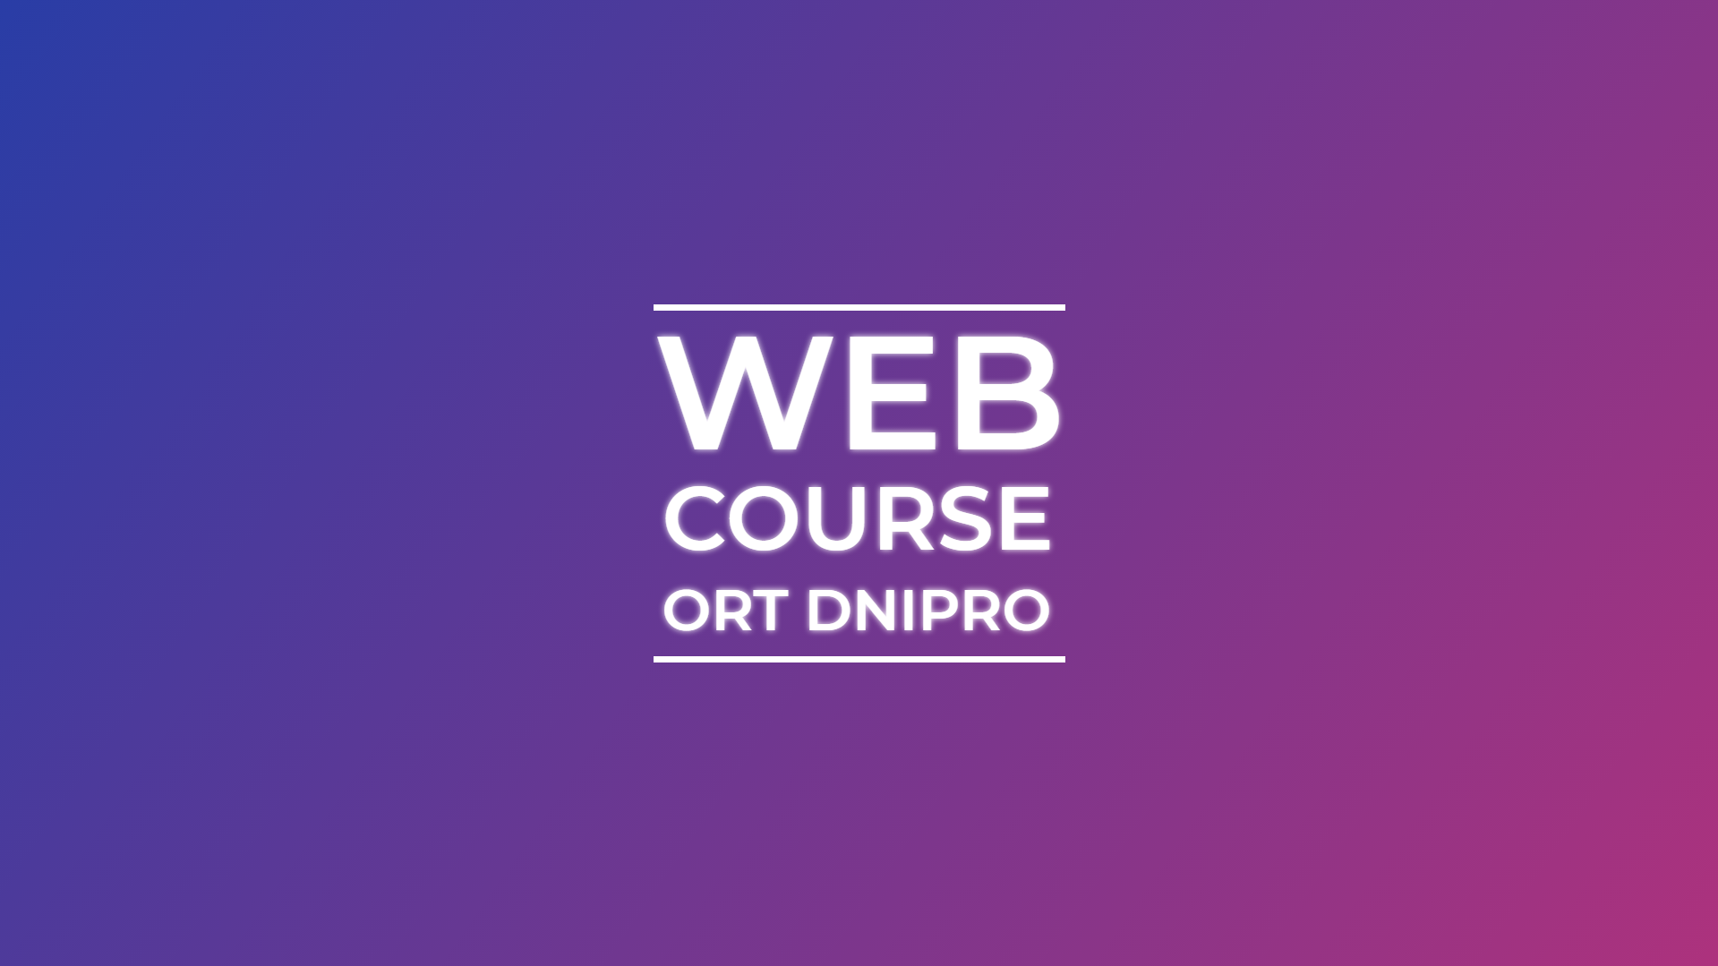
SEO/SMO для веб-разработчика
ORTDNIPRO.ORG/WEB

Slide 2
1. Search Engine Optimization

Slide 3
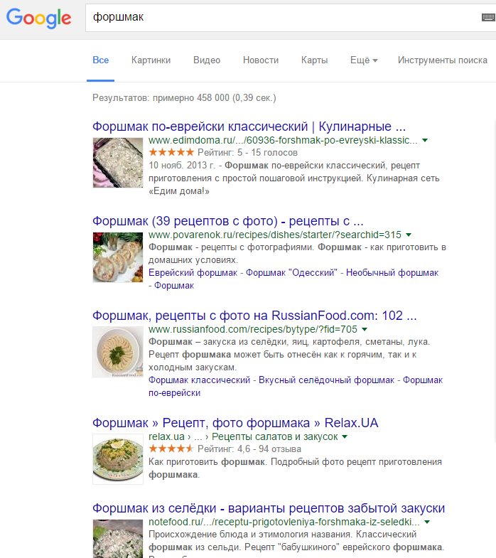
SEO (поисковая оптимизация) – попытка «понравиться» поисковой системе
3

Slide 4
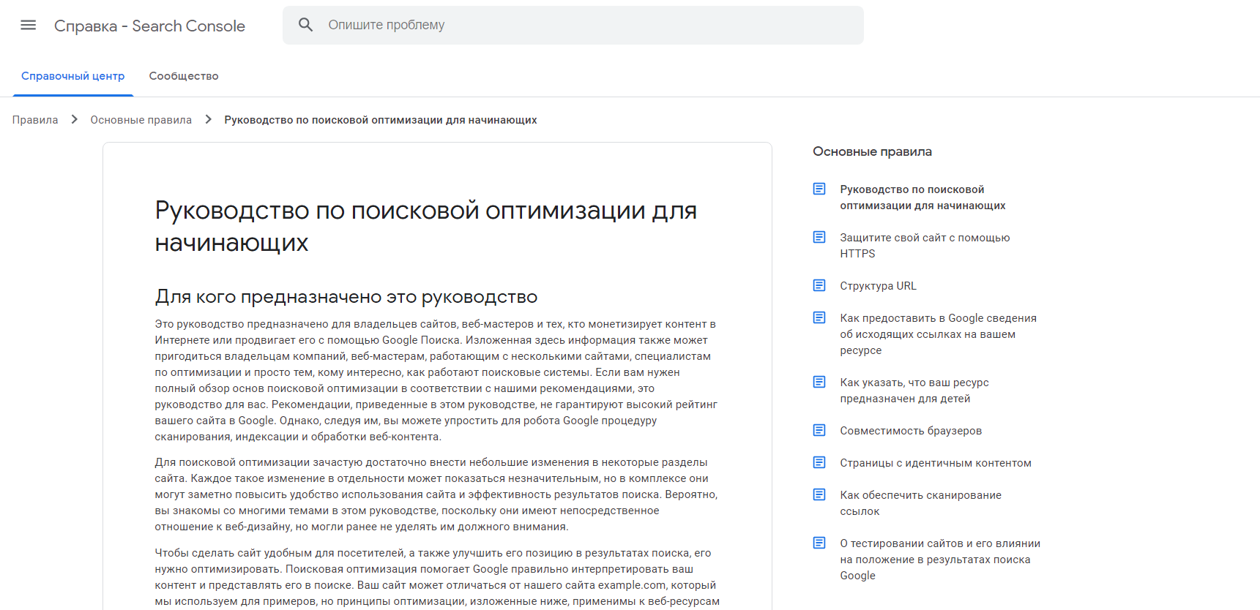

https://developers.google.com/search/docs/beginner/get-started?hl=ru
4

Slide 5
2 .Следуем стандартам

Slide 6
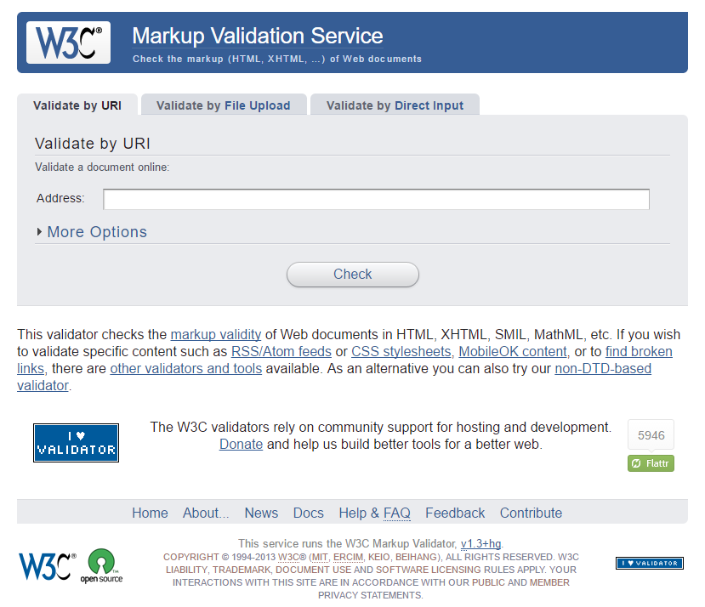
Проверка страниц на соответствие стандартам HTML&CSS
https://validator.w3.org/
https://jigsaw.w3.org/css-validator/
6

Slide 7
3. Sitemap / Карта сайта

Slide 8
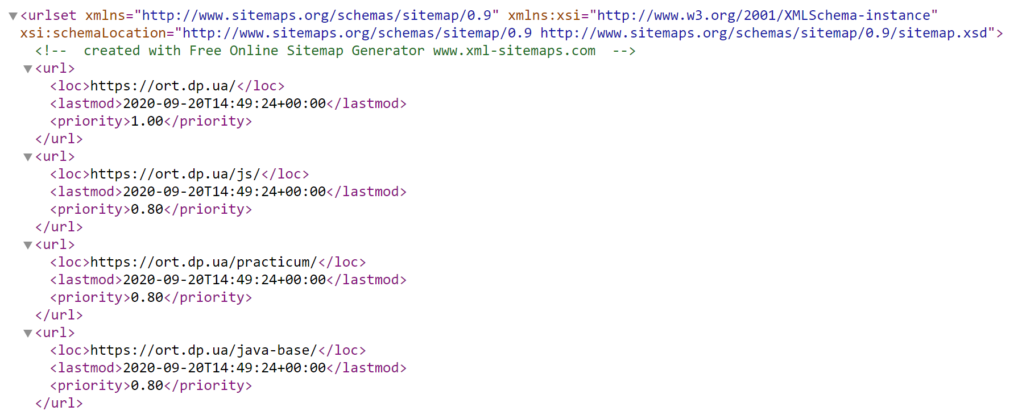
Sitemap | Карта сайта
Файл sitemap.xml (или sitemap.txt) по сути перечень url’ов тех страниц сайта которые мы бы хотели «показать» поисковой системе. Этот файл должен быть размещён в корневом каталоге сайта и быть доступен по адресу: https://site.com/sitemap.xml
https://www.xml-sitemaps.com/
8

Slide 9
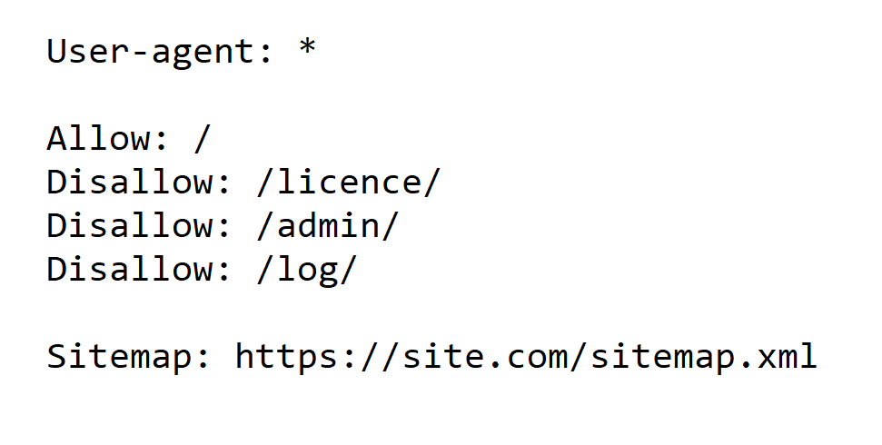
Файл robots.txt
Файл robots.txt позволяет указать поисковой системе какие url’ы мы бы не хотели давать ей для сканирования, файл должен быть доступен по адресу: https://site.com/robots.txt
9

Slide 10
4. Контент

Slide 11
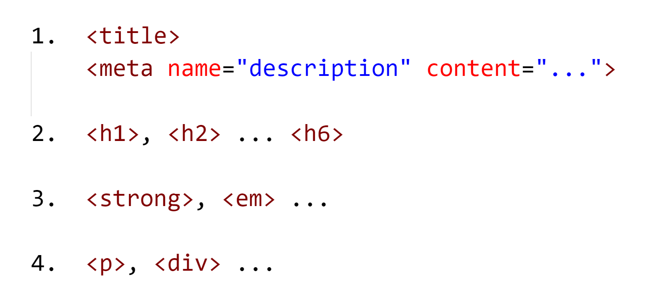
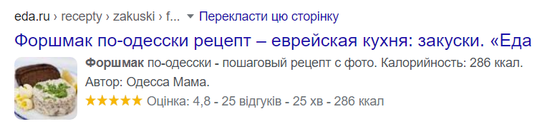
Приоритеты поискового робота
11

Slide 12
Приоритеты поискового робота
Название и описание, должны быть краткими и чёткими;
Название и описание, должны соответствовать содержанию страницы;
Название и описание, должны быть уникальными.
12

Slide 13
5. Микроразметка

Slide 14
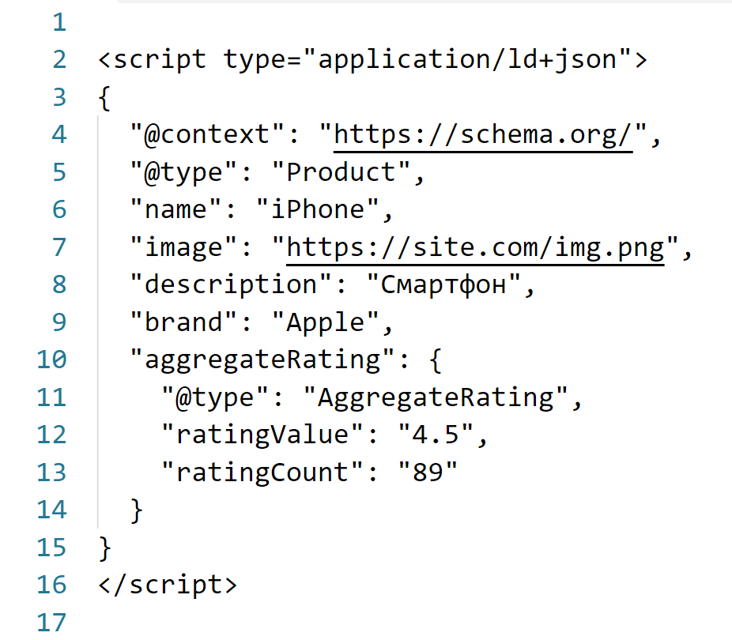
Микроразметка
Метаданные дающие поисковой системе дополнительную информацию о содержимом страницы. В частности используется Google формирования снипетов в поисковой выдаче.
https://developers.google.com/search/docs/guides/intro-structured-data?hl=ru
14

Slide 15
6. Канонические cсылки

Slide 16
Канонические ссылки
<link rel="canonical" href="http://site.com/page.html" />
Если одна и та же страница доступна по нескольким адресам, следует использовать каноническую ссылку. Это скажет поисковику, что не следует считать эти страницы дубликатами.
16

Slide 17
7. Тест от Google

Slide 18
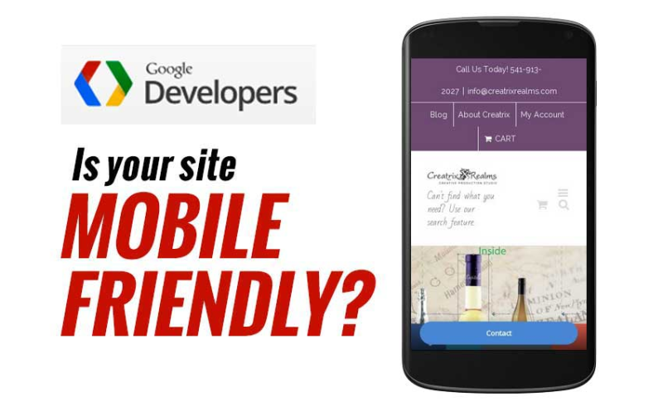
Мобильная версия сайта, как проверить?
https://search.google.com/test/mobile-friendly
18

Slide 19
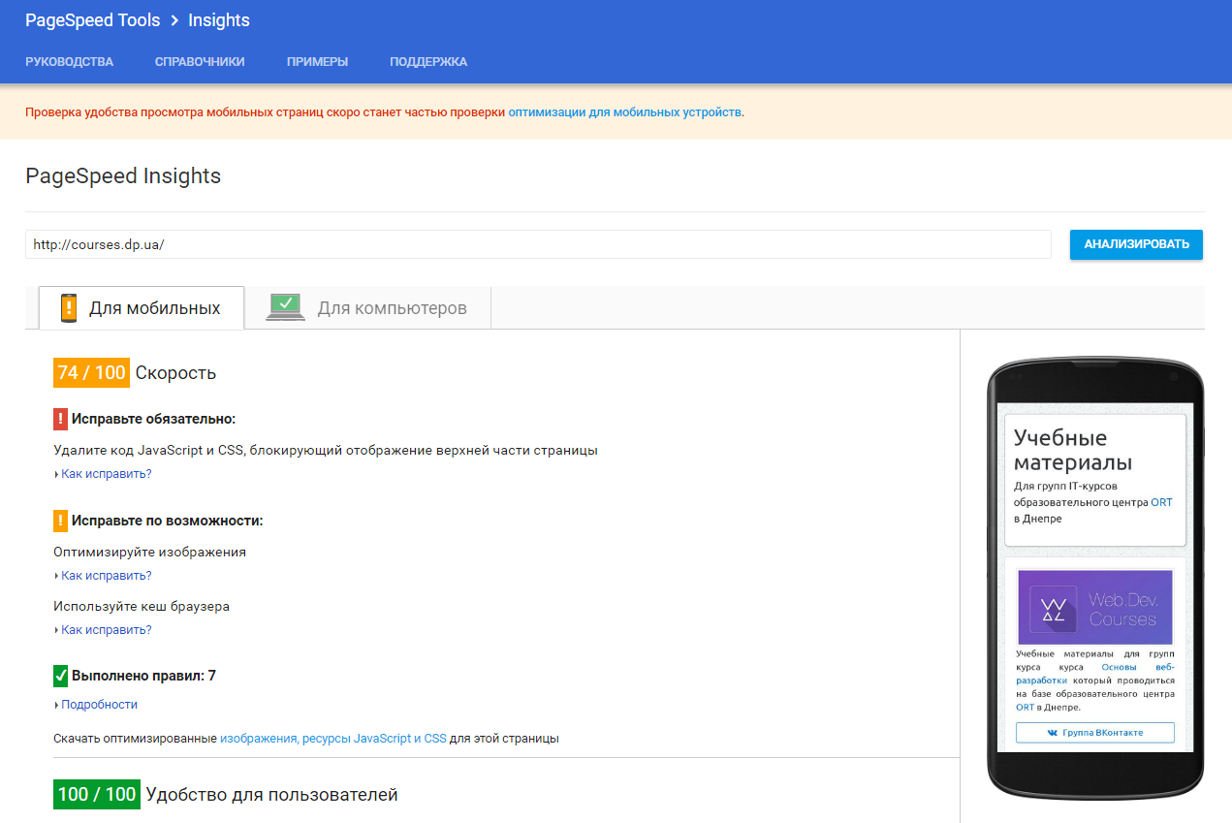
Быстрее, легче, удобнее…?
https://developers.google.com/speed/pagespeed/insights/?hl=ru
Не все тесты одинаково полезны
19

Slide 20
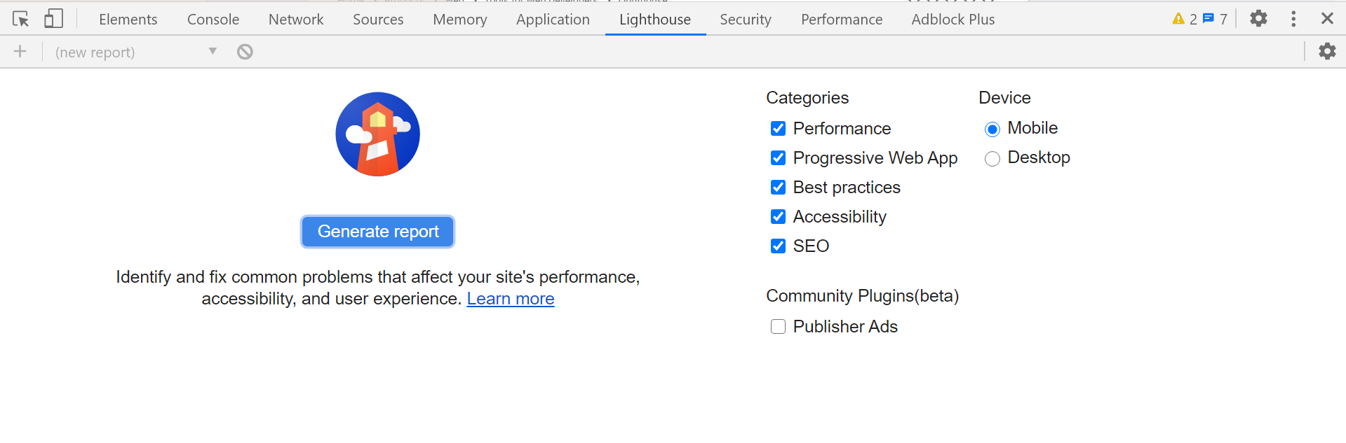
Google Lighthouse
https://developers.google.com/web/tools/lighthouse
Теперь прямо в браузере…
20

Slide 21
8. Social Media Optimization

Slide 22
Social Media Optimization
Оптимизация для социальных медиа (SMO) предназначена не для поисковых машин, а для социальных сетей и блогов, чтобы привлечь оттуда трафик к себе на сайт или сформировать сообщество по интересам внутри социального ресурса. SMO - часть SMM (Social Media Marketing).
22

Slide 23
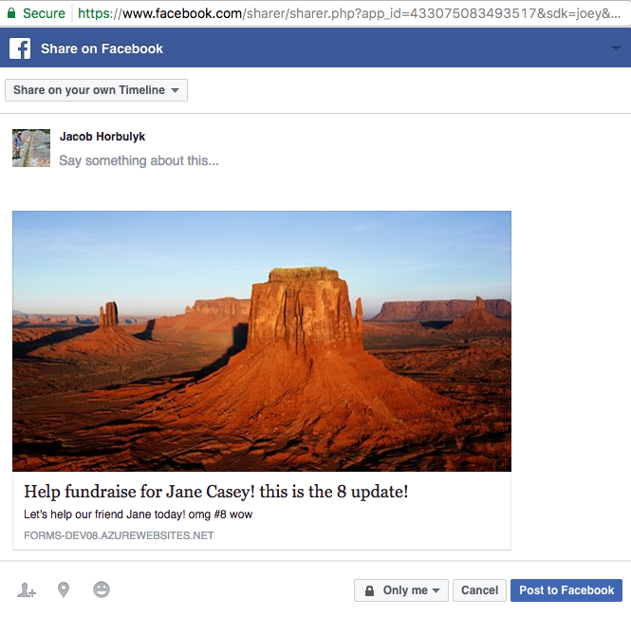
Share & OpenGraph
23

Slide 24
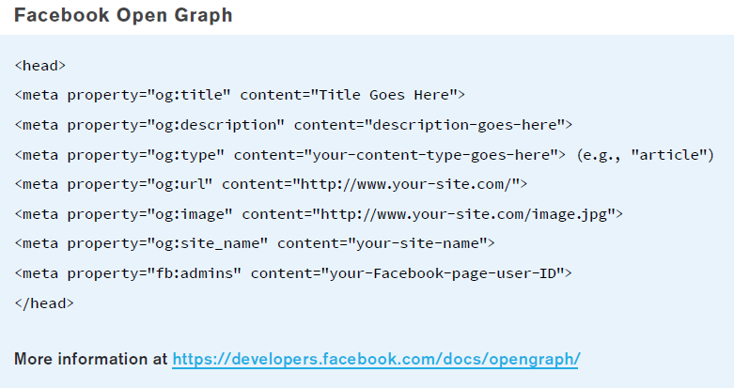
OpenGraph
http://ogp.me
24

Slide 25
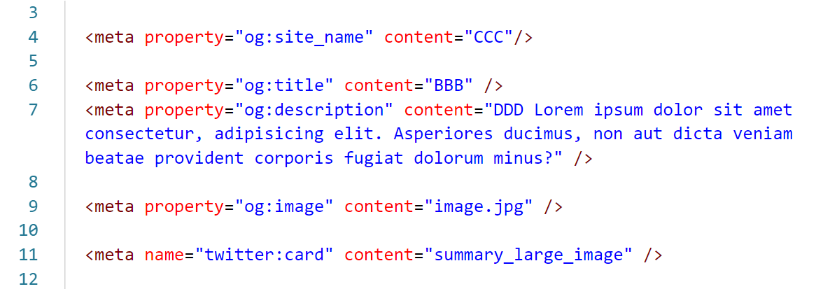
OpenGraph: Например
twitter:card * - лайфках для телеграма, заставляет его создавать большое превью изображения.
25

Slide 26



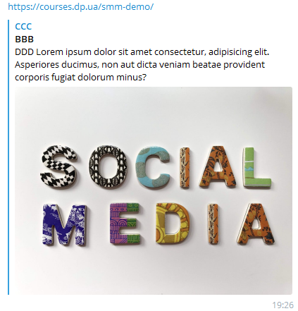
OpenGraph: Например
26

Slide 27
9. Google Trends

Slide 28
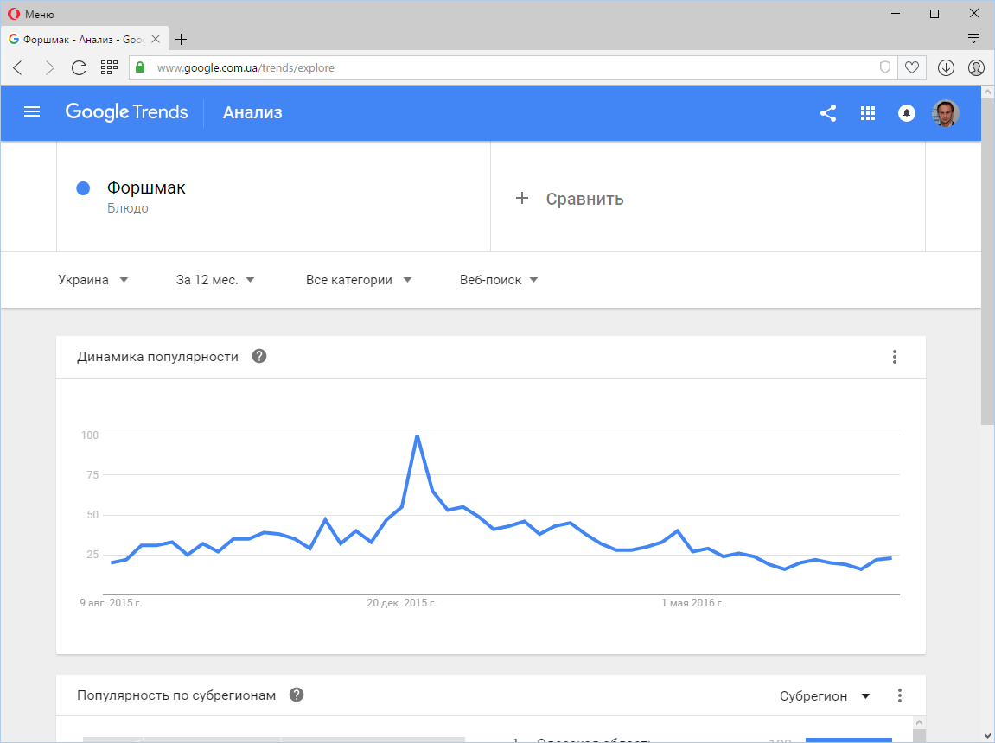
Инструмент показывающий популярность поисковых запросов
https://www.google.com.ua/trends/
28

Slide 29
Будет полезным

Slide 30
Руководство по поисковой оптимизации для начинающих:
https://developers.google.com/search/docs/beginner/get-started?hl=ru
И для опытных пользователей:
https://developers.google.com/search/docs/advanced/guidelines/get-started?hl=ru
30

Slide 31
На следующем занятии

Slide 32
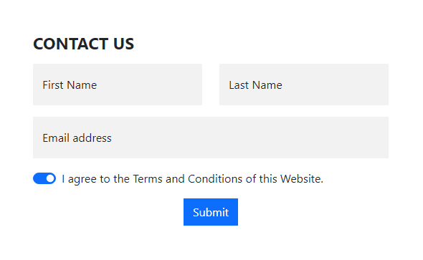
Элементы ввода и валидация данных
32

